Slide 1

Олимпиадная Математика
Что это и с чем ее едят?

Slide 2
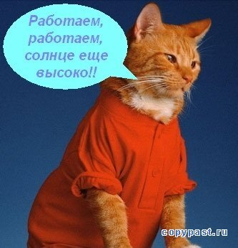
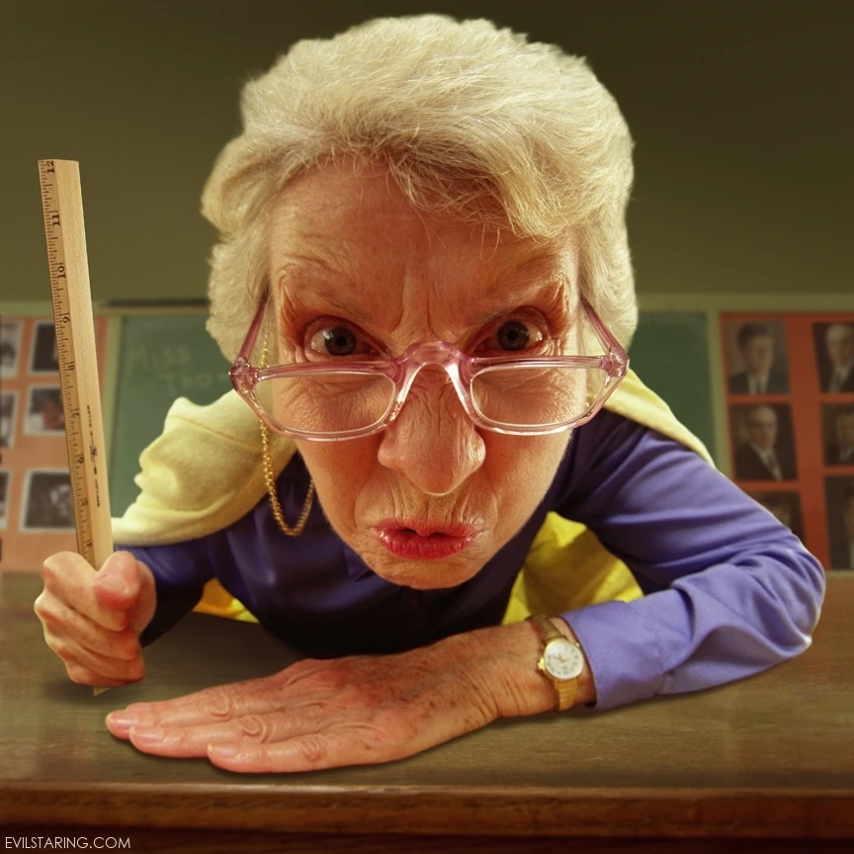

Кружок
Кружок устный
Решать задачи — нужно! Сдавать нужно! Дорешивать нужно!
Бояться не нужно!
Только чуть-чуть)

Slide 3
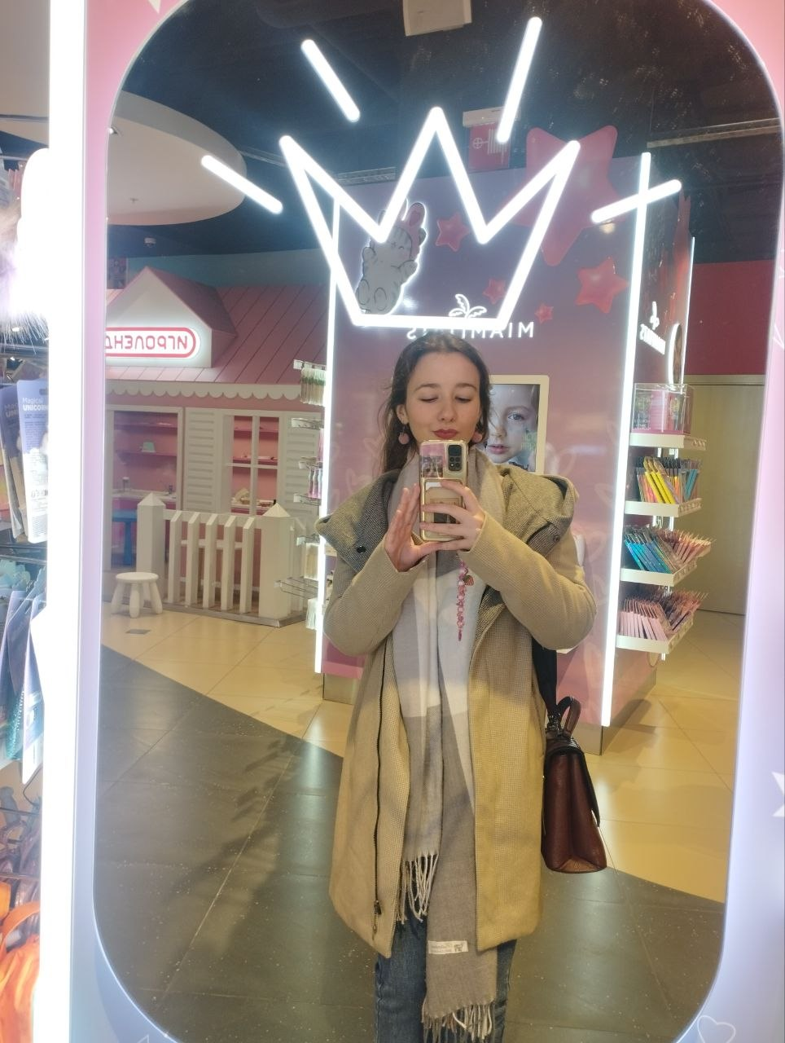
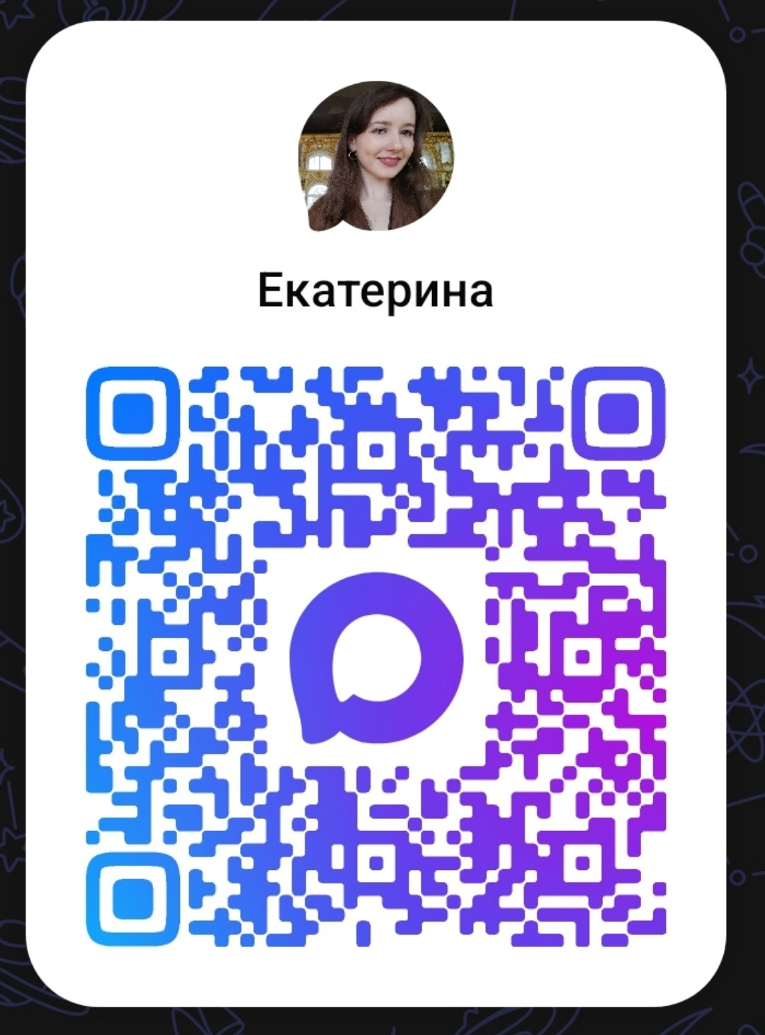
Преподаватели
Екатерина Кирилловна Гончарова
Основной преподаватель
По всем вопросам писать мне (почти по всем)

Slide 4
Преподаватели
Никита Сергеевич Константинов
Ассистент
Слушает задачки

Slide 5
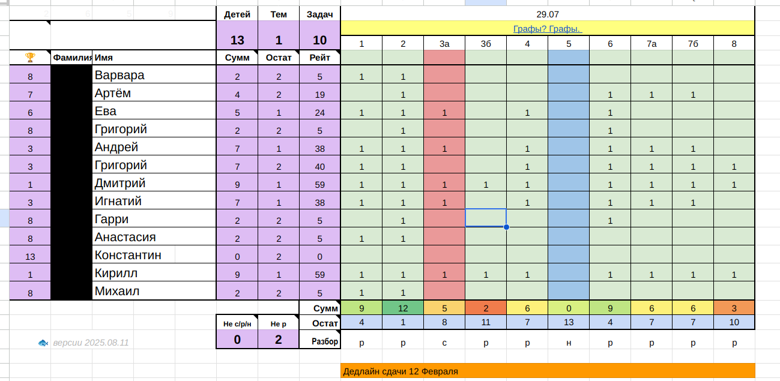
Плюсник
Здесь будут все ваши успехи
Прочитайте первую страницу, ПОЖАЛУЙСТА

Slide 6
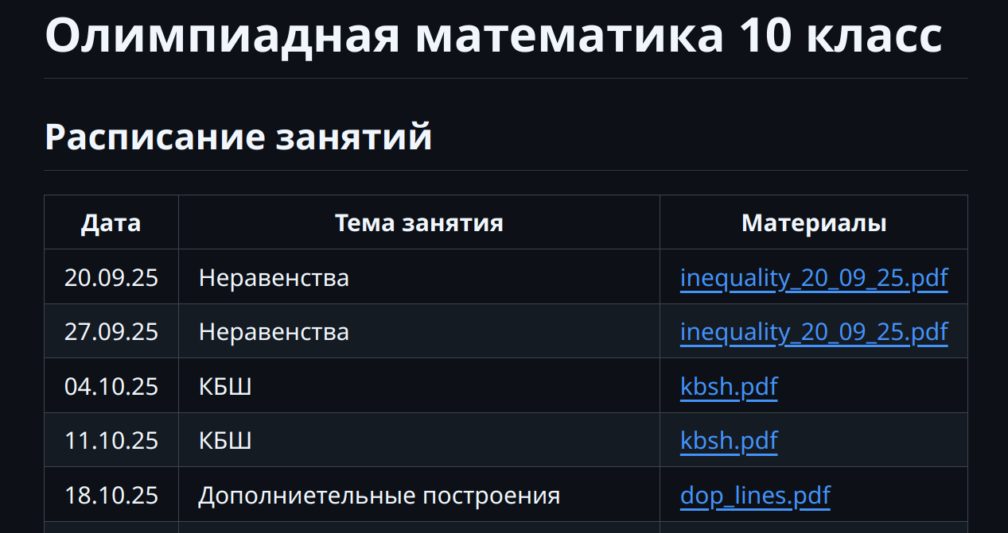
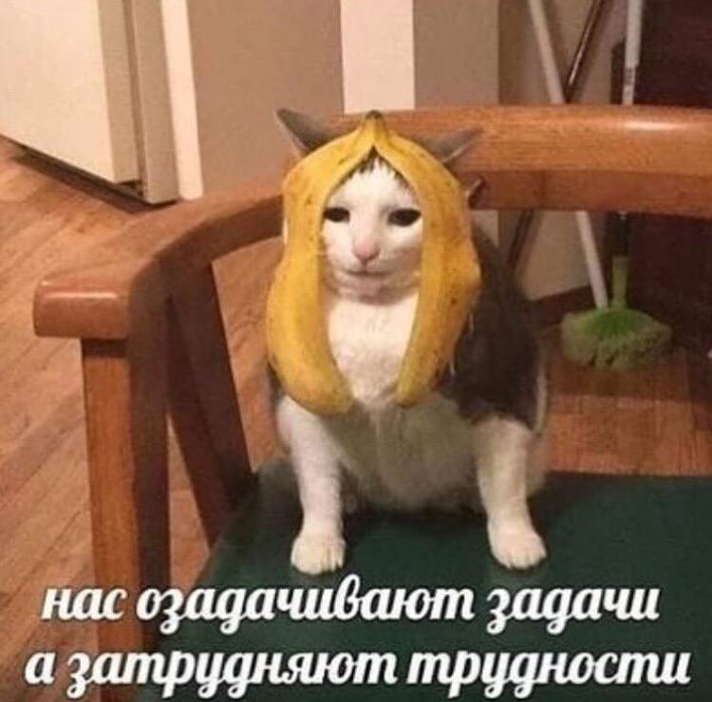
Гитхаб
Здесь будут все все все задачки и листочки и не только

Slide 7
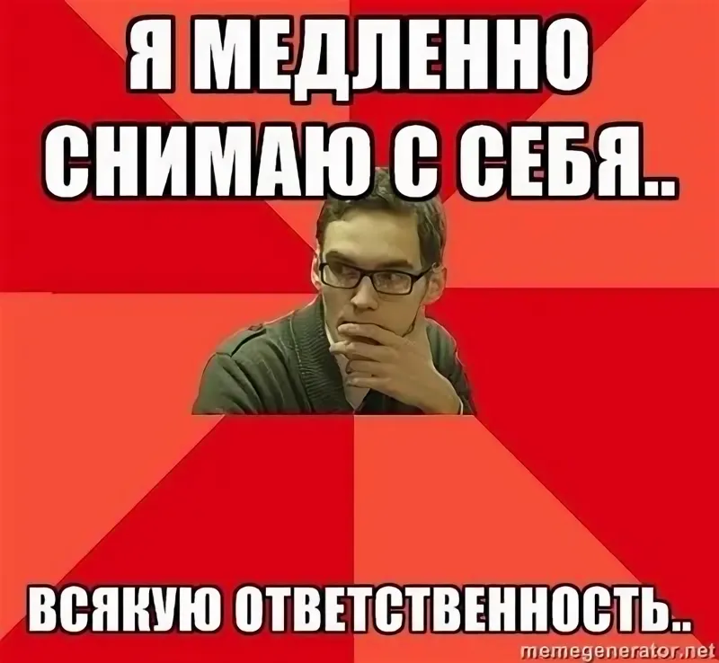
Досдача задач
5 класс
Сдает мне
В Яндекс формы!!!! (ссылка в плюснике)
Если задачи долго долго не проверяются (долго это не меньше недели) — пишут тоже мне
7 класс
Сдает Никите Сергеевичу
Куда (на йдете в плюснике на 1й странице)

Slide 8

Дедлайны

Slide 9
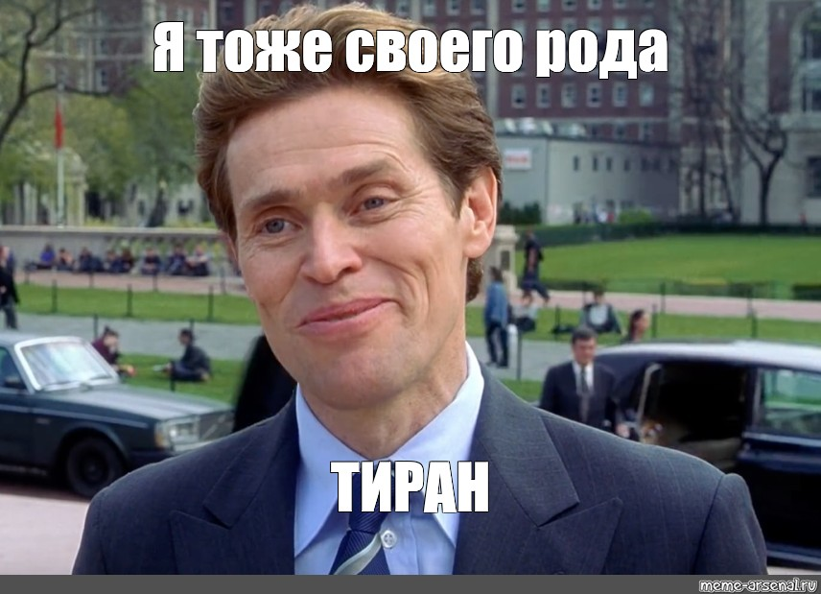
7 класс и тирания
Теперь я имею полное право ставить лодырям двойки

Slide 10

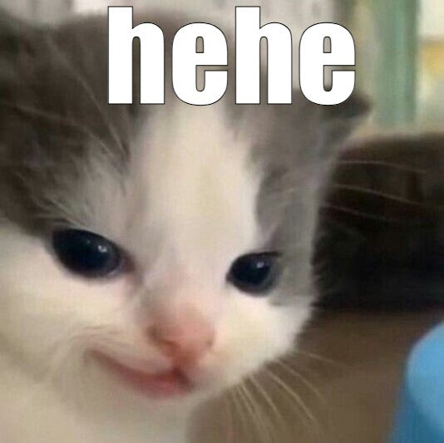
Все классы и тирания
Каждые полгода письменный зачет
Вариант у каждого уникальный

Slide 11
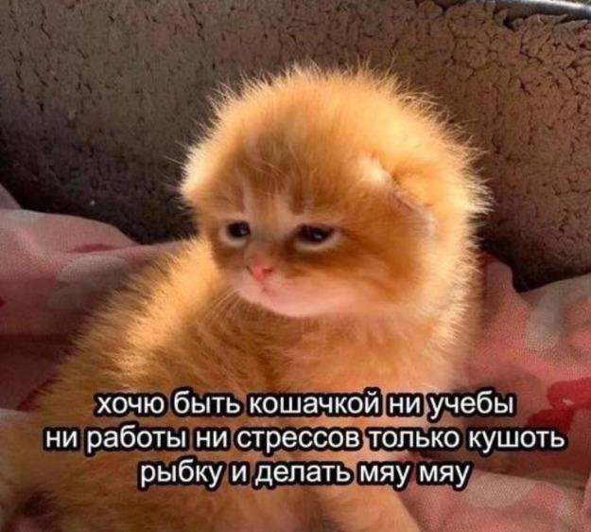
У меня все, пора учиться

